Slide 1

BIENVENIDOS A PON FARR

Slide 2


¿Qué es pon farr?

Slide 3

¿Para qué sirve?

Slide 4


¿cómo se ha diseñado?

Slide 5
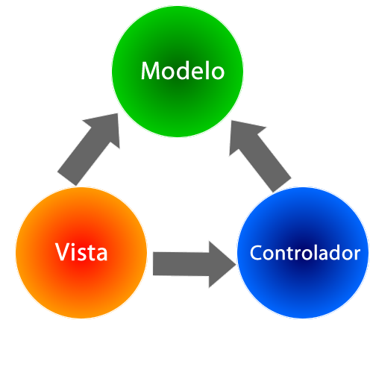
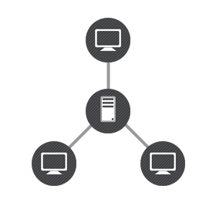

Slide 6
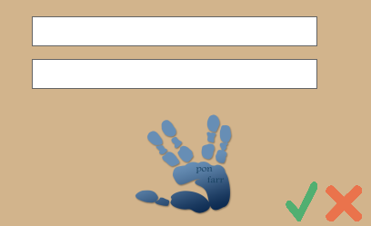
EL INTERFACE…

Slide 7
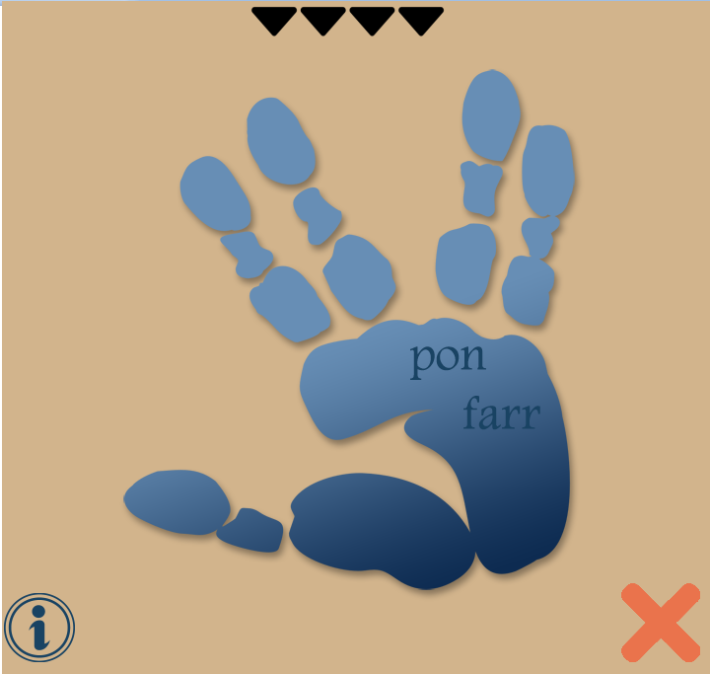

Slide 8
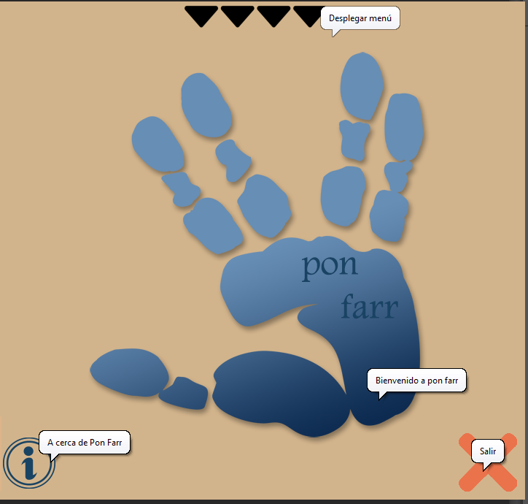

Slide 9
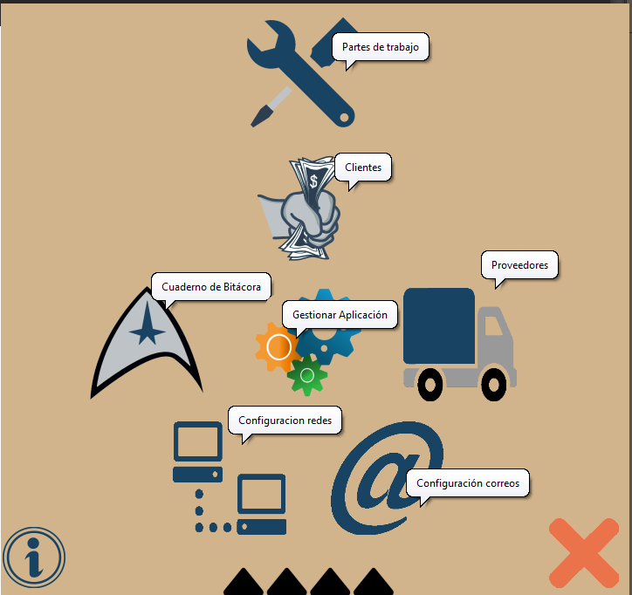

Slide 10
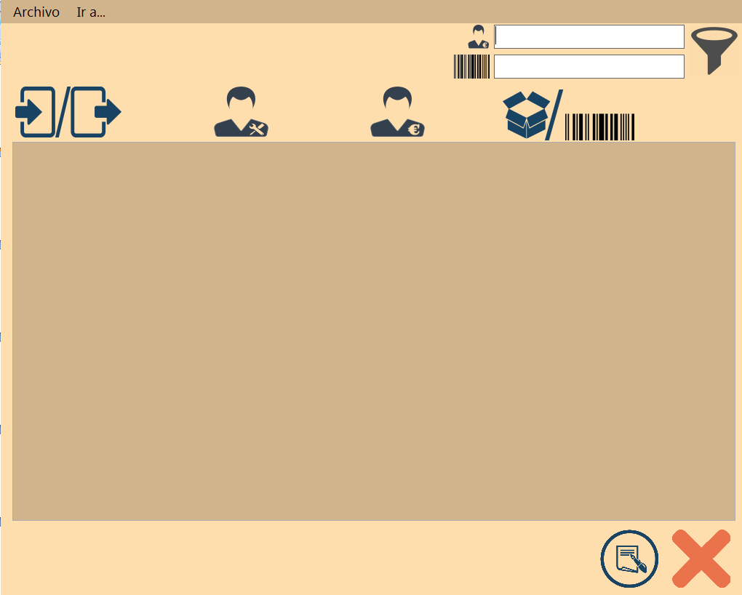

Slide 11
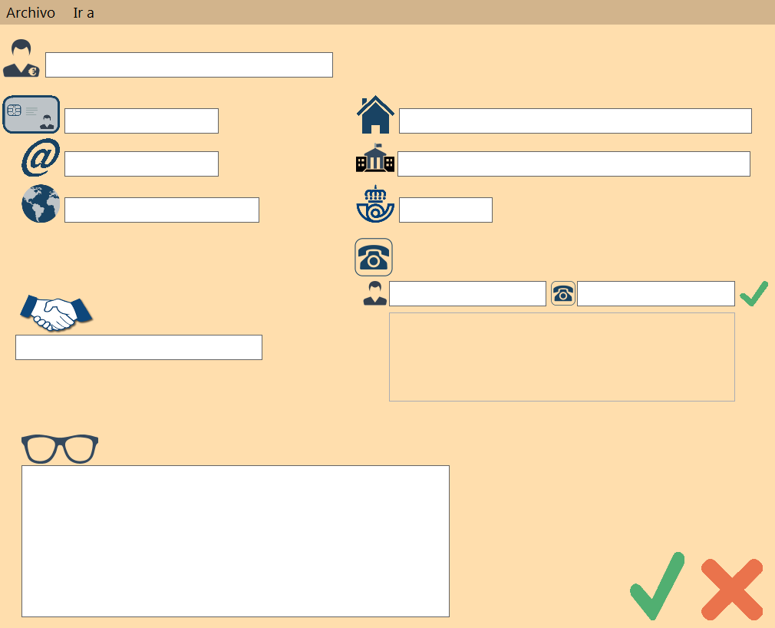

Slide 12

Problemas…

Slide 13
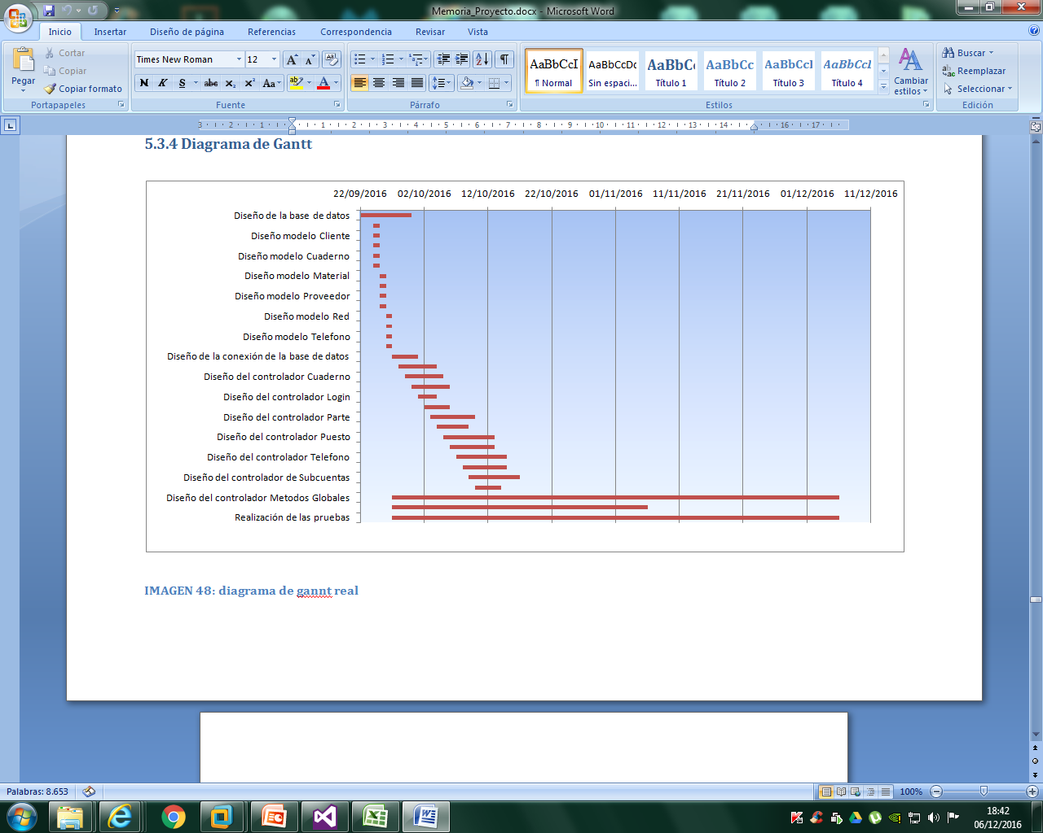

Slide 14
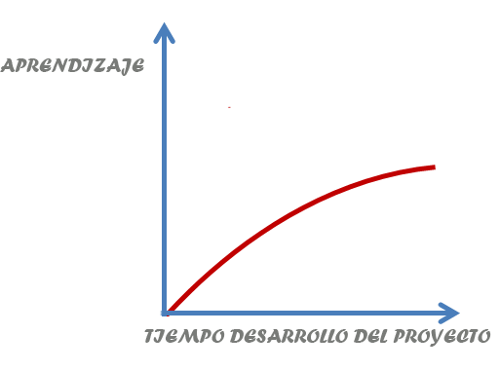

Slide 15

Mejoras…

Slide 16
Muchas gracias.

